Slide 1

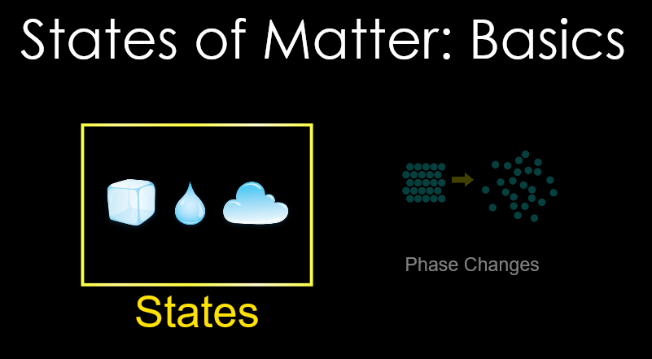

Atividade PHet sobre os estados da matéria utilizando o
OA “States of Matter: Basics (HTML5)”
Disponível em: https://phet.colorado.edu/sims/html/states-of-matter-basics/latest/states-of-matter-basics_en.html

Slide 2
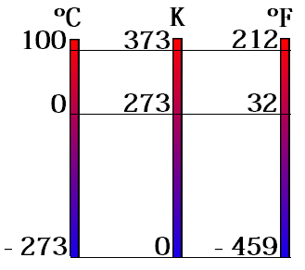
Qual a diferença entre temperatura e calor?
Temperatura: mede o grau de agitação das moléculas de um corpo.
Calor: energia transportada ou transformada através da agitação das moléculas.

Slide 3
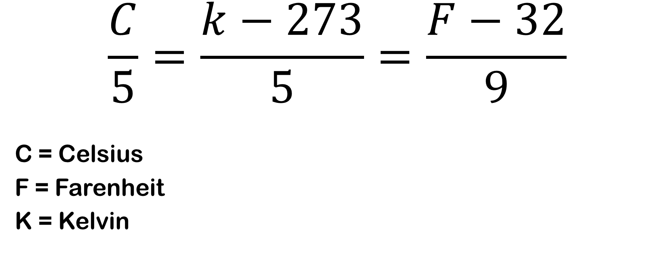
Conversão de escalas termométricas
$$\frac{C}{5}=\frac{k−273}{5}=\frac{F−32}{9}$$
C = Celsius
F = Farenheit
K = Kelvin

Slide 4
Curiosidade: máximas e mínimas já registradas
Mundo
Máxima: 58°C - El Azizia, Líbia (Norte da África) em 1922.
Mínima: -89°C - Vostók, União Soviética (Norte da Europa) em 1983.
Brasil
Máxima: 44,7°C - Bom Jesus, Piauí, 2005.
Mínima: -17,9°C - Urubici, Santa Catarina, 1996.

Slide 5
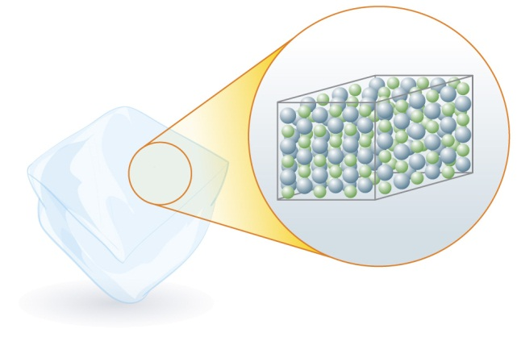
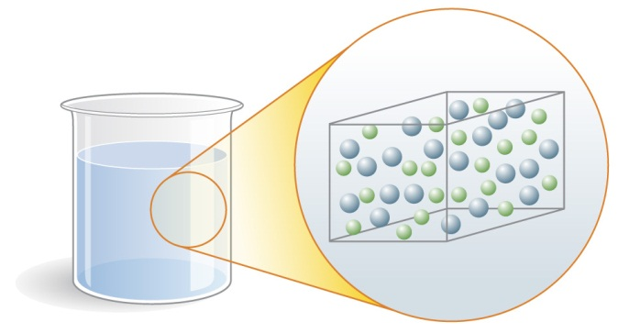
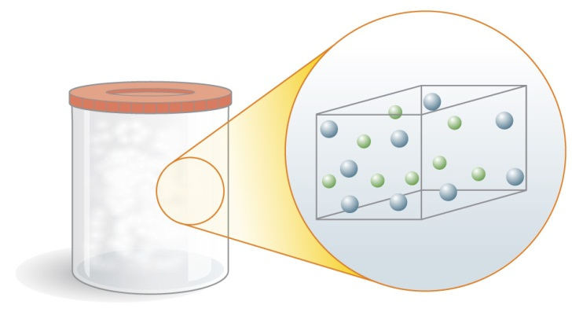
FÍSICA » CADERNO 5 » CAPÍTULO 2
Fases da matéria
Fase sólida
Fase líquida
Fase gasosa
forma e volume bem definidos;
partículas próximas umas das outras e ligadas por forças elétricas intensas;
em virtude das fortes ligações, não há movimentação das partículas umas em relação às outras no interior do corpo (a movimentação de cada partícula deve-se à agitação térmica em torno de uma posição de equilíbrio).
volume bem definido;
a forma da massa líquida é a mesma do recipiente que a contém;
partículas não tão próximas, mas ainda com atuação de forças entre elas;
há movimentação das partículas no interior do líquido.
volume e forma do recipiente que contém a massa gasosa;
partículas praticamente livres umas das outras;
movimentação desorganizada das partículas.

Slide 6
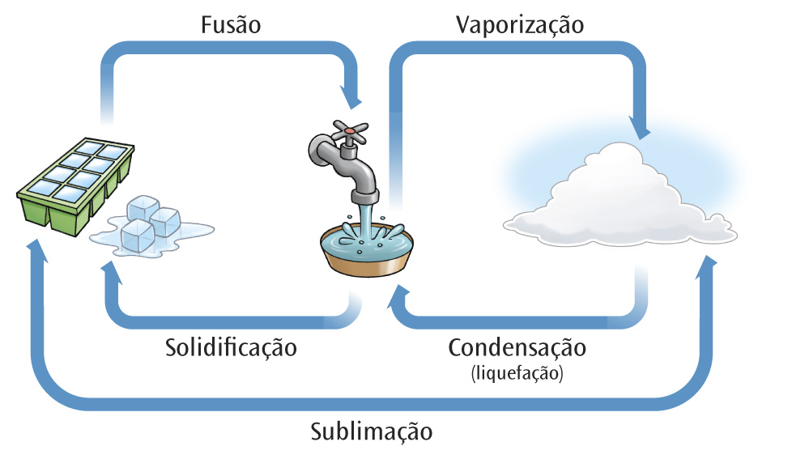
FÍSICA » CADERNO 5 » CAPÍTULO 2
Mudança de fase

Slide 7
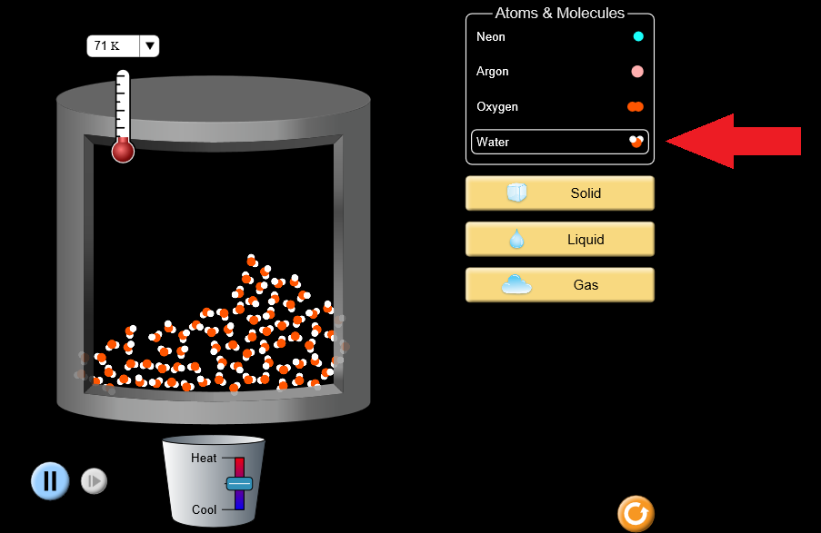
Questão 1
No OA “States of Matter: Basics (HTML5)”, selecionamos a opção “água” (indicada na seta vermelha). Observe que as moléculas de H2O estão a uma temperatura de 71K. Transforme 71K para graus Celsius e responda em qual estado da matéria se encontra a substância.

Slide 8
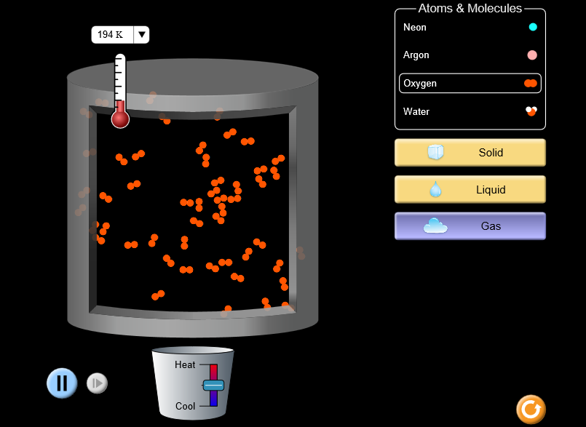
Questão 2
Na imagem abaixo temos as moléculas de oxigênio bem separadas. Podemos dizer que essa substância se encontra no estado:
Sólido
Líquido
Gasoso
De plasma

Slide 9
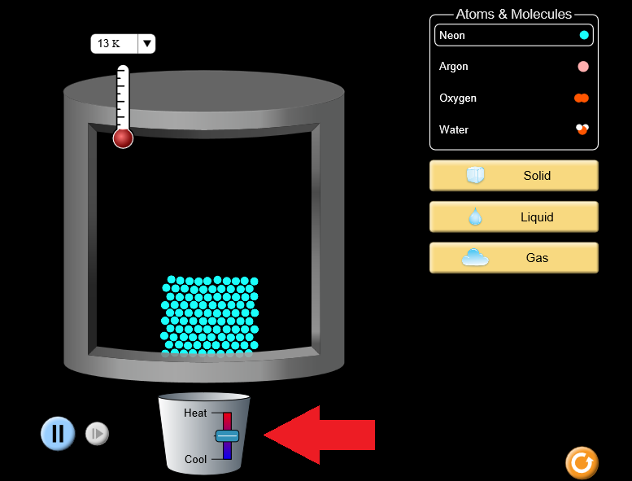
Questão 3
Reproduza a situação descrita na imagem abaixo, onde temos as moléculas de Neon a 13k, o que corresponde a – 260°C. Aqueça a substância (na indicação da seta vermelha) e observe o momento em que as moléculas se separam descobrindo qual a temperatura, aproximada, do ponto de ebulição do Neon.

Slide 10
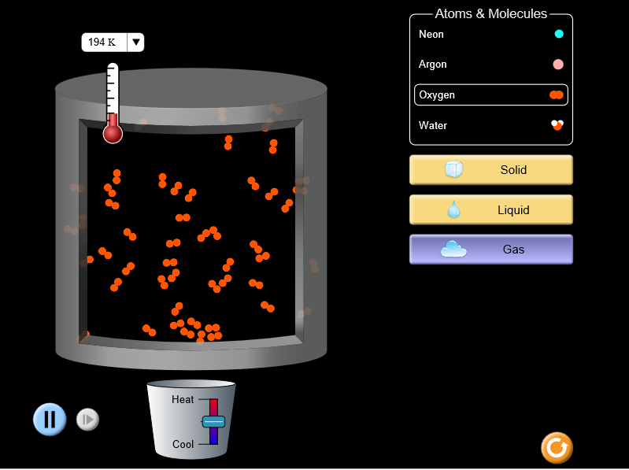
Questão 4
Reproduza a situação descrita na imagem abaixo, onde temos as moléculas de oxigênio a 194k que se encontram no estado gasoso. Diminua a temperatura da substância e observe o momento em que as moléculas se aproximam descobrindo qual a temperatura, aproximada, do ponto de condensação do oxigênio.

Slide 11
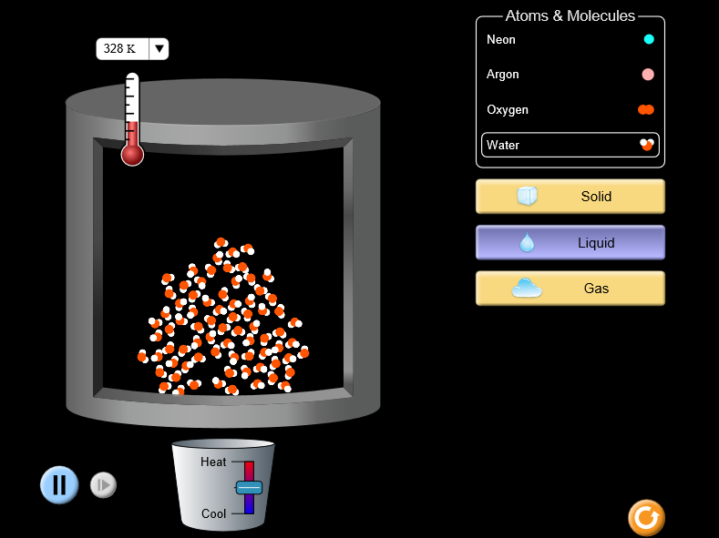
Questão 5
A imagem abaixo mostra as moléculas de água a 328K. Quantos graus Farenheit precisamos aquecer as moléculas de H2O para que elas se separem? Demonstre com cálculos.

